Slide 1
تقرير أنشطة المنظمة العربية لتكنولوجيات الاتصال والمعلومات

Slide 2
تقرير أنشطة المنظمة العربية لتكنولوجيات الاتصال والمعلومات
الإطار العام : الرؤية والأهداف الاستراتيجية للمنظمة العربية لتكنولوجيات الاتصال والمعلومات

Slide 3
أنشطة وإنجازات المنظمة الإطار العام : إستراتيجية المنظمة
الهدف الاستراتيجي الأوّل : تعزيز الرفاه الرقمي
الهدف الاستراتيجي الثاني : تعزيز الريادة الرقمية
الهدف الاستراتيجي الثالث : تعزيز الاندماج الرقمي
استخدام التقنيات الناشئة و التحول الرقمي للقطاعات الاقتصادية و الاجتماعية لتسهيل حياة المواطنين ورفع مستوى رفاههم
الهدف الاستراتيجي الرابع : تعزيز الثقة الرقمية
العمل على مزيد تعزيز مناخ الثقة والأمان في المستقبل الرقمي من أجل التطور والاستدامة
العمل على المساهمة في النفاذ الرقمي الشامل والحد من الفجوات الرقمية بين الفئات أو المناطق أو الدول
العمل على استحثاث الابتكار والتجديد وتعزيز الكفاءات الرقمية العربية
الأهداف الاستراتيجية

Slide 4
أنشطة وإنجازات المنظمة الإطار العام : إستراتيجية المنظمة
الممكن الاستراتيجي الأوّل : أيكتو بيت الخبرة العربي للتمكين الرقمي
الممكّن الاستراتيجي الثاني : تعزيز الشراكة و التعاون
تقديم الدعم المستمر للدول العربية من خلال تنمية القدرات والمساندة الفنية
تعزيز التعاون و العمل العربي والبين إقليمي والدولي المشترك
الممكّنات الاستراتيجية

Slide 5
تقرير أنشطة المنظمة العربية لتكنولوجيات الاتصال والمعلومات
الأنشطة المرتبطة بتحقيق الأهداف والممكّنات الاستراتيجية

Slide 6
أنشطة وإنجازات المنظمة
" المجلس العربي للإصدار السادس لبروتوكول الانترنت " Arab IPv6 Council
يهدف هذا المجلس إلى ابراز الفوائد التي تعود بالنفع على اقتصاديات المنطقة العربية من خلال زيادة معدّل نشر واعتماد النسخة السادسة من بروتوكول الانترنت والمساهمة في تقليص الفجوة مع الدول المتقدّمة في اعتماد IPv6. من خلال :
تطوير الأطر والأدوات والأدلّة الاسترشادية الإقليمية لـ IPv6 ، من أجل مساعدة الدول العربية على تنفيذ "الاستراتيجية العربية لتكنولوجيا المعلومات والاتصالات" – الأجندة الرقمية العربية 2023-2033.
تطوير أو تعديل أفضل أداة لقياس نشر IPv6 لتمكين المجلس العربي للإصدار السادس لبروتوكول الانترنت من مراقبة التقدّم المحرز في نشر واعتماد الإصدار السادس لبروتوكول الانترنت في الدول العربية الأعضاء.
إصدار تقارير حول جاهزية نشر IPv6 في المنطقة العربية
توفير منصّة للنقاش حول القضايا الحاسمة والدقيقة لنشر IPv6 والجوانب الاقتصادية والسياسية والتنظيمية ذات العلاقة/ ذات الصلة.
رصد وتقديم تقرير عن نتيجة إنشاء وتنفيذ "إطار العمل الإقليمي لـ IPv6 على عمليات التنفيذ المرجعيّة من قبل الدول العربية الأعضاء. وهذا يمثّل حافزا للسماح للدول العربية الأعضاء من إحراز التقدّم المنشود.
تقديم خدمات المساندة

Slide 7
أنشطة وإنجازات المنظمة
نشاط "المجلس العربي للإصدار السادس لبروتوكول الانترنت" Arab IPv6 Council
تنظيم الدورة الثانية من منتدى IP6Gala - تحت عنوان Transforming Net5.5G into Reality, Inspiring New Growth بمراكش بالتوازي مع تنظيم المغرب للدورة الثانية من صالون GITEX Africa يوم 28 ماي 2024. و الذي تم بمناسبته :
عقد الجلسة الثالثة من اللجنة التوجيهية للمجلس العربي للIPV6 و الذي تم من خلاله تباحث الأولويات الاقليمية
و تقديرا للجهود المبذولة و النتائج المستنتجة على أرض الواقع في مجال وضع الاستراتيجيات و السياسات في مجال اعتماد الإصدار السادس من بروتوكول الانترنات قام المجلس العربي بتنظيم حفل تقديري للدول و الهيئات العربية -في المنطقة الافريقية - التي تميزت في ذلك و هي -بالترتيب الأبجدي للدول-:
وزارة تكنولوجيات الاتصال بالجمهورية التونسية
الهيئة العامة للاتصالات والمعلوماتية بدولة ليبيا
الجهاز القومي لتنظيم الاتصالات بجمهورية مصر العربية
الوكالة الوطنية لتقنين المواصلات بالمملكة المغربية
وزارة التحول الرقمي والابتكار وعصرنة الإدارة بالجمهورية الإسلامية الموريتانية

Slide 8
أنشطة وإنجازات المنظمة
نشاط "المجلس العربي للإصدار السادس لبروتوكول الانترنت" Arab IPv6 Council
خلال هذا المنتدى تم الإعلان عن اطلاق الدورة الأولى من مسابقة ابتكار حلول IPv6وNet5.5G وهي مسابقة تهدف الى تسريع تطوير تكنولوجيا المعلومات والاتصالات في المنطقتين العربية والأفريقية و تحفيز نقل البنية التحتية للشبكة إلى Net5.5G بالاضافة الى تعزيز نشر IPv6 في كل القطاعات الصناعية. هذه المسابقة مفتوحة للتنافس لمشغلي الاتصالات، للشركات الكبرى و المتوسطة و الصغرى والشركات الناشئة و معاهد البحوث والجامعات و أيضا الافراد.

Slide 9
أنشطة وإنجازات المنظمة
النشاط : مؤتمر 24 CAISEC
نظمت الدورة الثالثة للمؤتمر الدولي لأمن المعلومات والأمن السيبراني CAISEC ’24 تحت رعاية دولة رئيس مجلس الوزراء الدكتور مصطفى مدبولي بجمهورية مصر العربية بالقاهرة أيام 04 و 05 جوان 2024 بالتعاون بين شركة ميركوري كومينيكيشنز هذا المؤتمر و المنظمة العربية لتكنولوجيات الاتصال و المعلومات.
افتتح المؤتمر معالي السيد الأمين العام لجامعة الدول العربية
و شمل برنامج المؤتمر مجموعة متنوعة من الجلسات والورش العملية التي تغطي مواضيع مثل استراتيجيات الأمن السيبراني، وإدارة المخاطر الرقمية، وتقنيات الكشف عن الاختراقات، وأحدث التقنيات في مجال الحماية من الهجمات السيبرانية.

Slide 10
أنشطة وإنجازات المنظمة
الدورة الرابعة للمنتدى العربي للأمن السيبراني
"أيام الثقة الرقمية والأمن السيبراني لعام 2024"
تونس – الجمهورية التونسية – 03-04 كانون الأول/ديسمبر 2024
1/ الدورة
تضمن البرنامج خلال اليوم الأول محاضرة رئيسية بعنوان "بناء دول ذات مرونة سيبرانية"، استعرضت الخطوات الأساسية لتعزيز الأمن السيبراني على المستوى الوطني، بما في ذلك حماية البنية التحتية الحيوية، تطوير السياسات الفعالة، وتعزيز التعاون الدولي لضمان الدفاعات الرقمية وأمن التحول الرقمي للأفراد والاقتصادات.
إلى جانب الكلمات الرئيسية، قدّم المحاضرون دراسة حالة حول تطبيقات الدفاع السيبراني في الواقع العملي، تلتها جلسة نقاشية بعنوان "تمهيد الطريق نحو مستقبل ذكي، مستدام وآمن".
خصص اليوم الثاني لمناقشة الابتكارات والتجديد في مجالي الأمن السيبراني والثقة الرقمية
تميز برنامج 2024 بالتداول بين الجلسات و الورشات التدريية

Slide 11
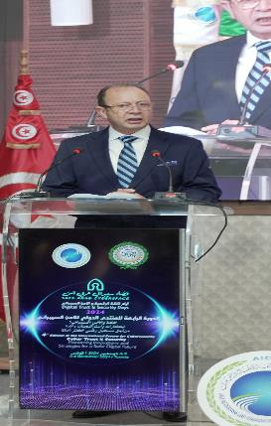
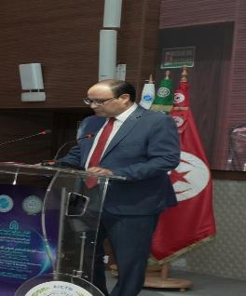
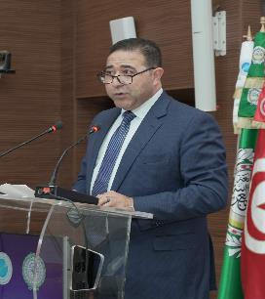
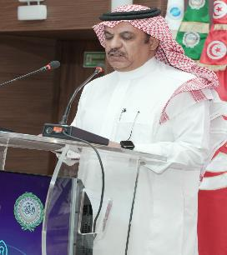
أنشطة وإنجازات المنظمة
الدورة الرابعة للمنتدى العربي للأمن السيبراني
"أيام الثقة الرقمية والأمن السيبراني لعام 2024"
2/ التوصيات
تبادل القوانين والتشريعات ذات العلاقة بالأمن السيبراني وتطويرها ووضع اجراء تنظيمي لاعتماد قوانين موحدة للدول العربية لتنظيم العمل في الفضاء السيبراني العربي باعتباره جزء من الفضاء السيبراني العالمي.
تصميم وتفعيل منصة عربية للتوعية بالمخاطر السيبرانية.
تصميم وتنفيذ مسابقات تقييم الجاهزية لفرق الاستجابة للحوادث للرفع من كفاءة هذه الفرق ويشرف عليها الفريق العربي للاستجابة لحوادث المعلوماتية والشبكات.
التعاون بين الدول في مجال البحث والتطوير بين المؤسسات الأكاديمية في الدول العربية وبالأخص في مجالات تطوير المناهج التعليمية للتعليم الأساسي والعالي وذلك لتحسين مخرجات التعليم وتغطية الطلب المتزايد على مختصي الامن السيبراني في ظل التحول الرقمي.
وضع الية تحسين تبادل المعلومات حول استقصاء التهديدات السيبرانية Cyber Threat Intelligence في المنطقة العربية
تطوير إطار إقليمي لإستقصاء التهديدات السيبرانية : إنشاء سياسة موحدة لتبادل استقصاء التهديدات السيبرانية على مستوى العالم العربي، بما يتماشى مع المعايير الدولية ISO أو NIST
تشجيع الشراكات بين القطاعين العام والخاص: إنشاء الحماية القانونية للأطراف المتداخلة (على غرار قانون CISA الأمريكي)
تعزيز التعاون بين الحكومات: تعزيز اتفاقيات تبادل استقصاء التهديدات السيبرانية عبر الحدود
إنشاء إطار عربي للفحص والتدقيق في موثوقية الحلول الرقمية (security assurance) للحد من الهجمات التي تستغل الثغرات على مستوى سلسلة التزويد (supply chain) والاستئناس بمعايير Common criteria و NESAS في هذه المجالات

Slide 12
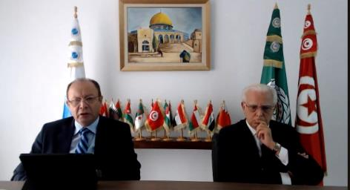
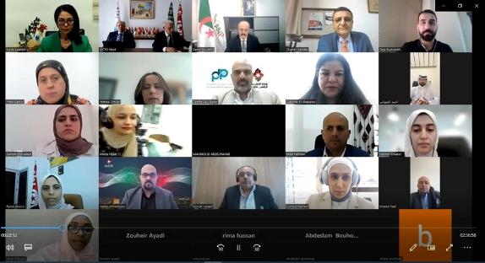
أنشطة وإنجازات المنظمة :
ورشة عمل حول “الخصوصية وحماية البيانات في عصر التكنولوجيا الناشئة والمستقبلية- 23 أكتوبر 2024
استمرت الورشة لمدة ثلاث ساعات عبر منصة زووم، وشهدت مشاركة واسعة لأكثر من 63 مشارك من مختصين وخبراء في الأمن السيبراني وحماية البيانات من مختلف الدول العربية، بما في ذلك المملكة الأردنية الهاشمية، مملكة البحرين، الجمهورية التونسية، الجمهورية الجزائرية الديمقراطية الشعبية، جمهورية السودان، جمهورية الصومال، جمهورية العراق، سلطنة عمان، دولة فلسطين، دولة قطر، الجمهورية اللبنانية، دولة ليبيا، جمهورية مصر العربية، المملكة المغربية، الجمهورية الإسلامية الموريتانية، والجمهورية اليمنية، بالإضافة إلى جامعة الدول العربية.
تأتي هذه الورشة ضمن برنامج المنظمة للأمن السيبراني والثقة الرقمية، وفي ظل التحديات المتزايدة التي تفرضها الاتجاهات التكنولوجية الحديثة مثل الذكاء الاصطناعي، إنترنت الأشياء، وتقنية Blockchain، والتي تستدعي وضع سياسات وأطر تنظيمية جديدة لضمان حماية البيانات وحقوق الأفراد.
الجلسة الأولى تناولت “نظرة عامة عن حماية البيانات الشخصية في المنطقة العربية: الواقع – التحديات والآفاق” استعرض خلالها الوضع الحالي لحماية البيانات الشخصية وحوكمة تبادلها تلتها جلسة حوارية تم خلالها مناقشة الواقع والتحديات لتطبيق نظام حماية المعطيات الشخصية و تجارب دول الجزائر و مصر و الأردن .
الجلسة الثانية تناولت “تأثير التكنولوجيات الناشئة والمستقبلية على الخصوصية وحماية البيانات وأفضل الممارسات العالمية للحماية”، حيث تعرّف المشاركون على كيفية تأثير التكنولوجيات الناشئة مثل الذكاء الاصطناعي، إنترنت الأشياء، وتقنيات Blockchain وCI/CD pipelines، على الخصوصية، بالإضافة إلى استراتيجيات الحفاظ على الخصوصية وحماية البيانات في ظل التطورات التكنولوجية المستمرة.
في هذا الإطار، قدم خبراء المنظمة عروضا حول استخدامات التشفير المتماثل في حماية البيانات و الذكاء الاصطناعي التوليدي وتأثيره على الخصوصية و الأبعاد القانونية والأخلاقية المتعلقة بهذه التقنيات..

Slide 13
أنشطة وإنجازات المنظمة
يوم دراسي حول الذكاء الاصطناعي بين الأخلاق والقانون
تونس – الجمهورية التونسية – 25 جانفي 2024،
نظمت المنظمة العربية لتكنولوجيا المعلومات والاتصال بالتعاون مع المنظمة العربية للتربية والثقافة والعلوم - ألكسو يوما دراسيا حول الذكاء الاصطناعي بين الأخلاق والقانون
إلقاء الضوء على التحولات الحديثة في عالم الذكاء الاصطناعي بما في ذلك تقنيات التعلم الآلي والشبكات العصبية العميقة
استكشاف تفاعل هذه التكنولوجيا الحديثة مع الأنظمة القانونية القائمة وتحديد السياق الذي قد ينشأ عن تطبيقها
مستقبل الذكاء الاصطناعي وكيفية تطوير التشريعات والسياسات العربية لضمان استخدامه بطريقة آمنة ومسؤولة.

Slide 14
أنشطة وإنجازات المنظمة
ورشة عمل حول نفاذية تكنولوجيا المعلومات-
يوم 06 ماي 2024
نظمت المنظمة العربية لتكنولوجيات الاتصال و المعلومات و مركز مدى للنفاذ الرقمي ورشة تدريبية عبر منصة زوم حول نفاذية تكنولوجيا المعلومات..
سلطت الورشة الضوء على المفاهيم الرئيسية لسياسات النفاذية الرقمية، وكيفية الاستفادة من أدواتها التفاعلية والمعايير الفنية لها، إضافة إلى مكونات السياسة الوطنية للنفاذية الرقمية، والأولويات الوطنية في إعداد وتنفيذ هذه السياسة والتي من ضمنها إجراء استطلاعات الرأي لمتطلبات ذوي الاحتياجات الخاصة من النفاذية الرقمية

Slide 15
التقرير الدوري عن أنشطة المنظمة العربية لتكنولوجيات الاتصال والمعلومات
الممكن الاستراتيجي الأوّل :
أيكتو بيت الخبرة العربي للتمكين الرقمي
مساندة فنية لفائدة العراق
مساندة فنية لفائدة موريتانيا

Slide 16
أنشطة وإنجازات المنظمة : الممكن الاستراتيجي الأوّل : أيكتو بيت الخبرة العربي للتمكين الرقمي
النشاط : مساندة فنية لفائدة جمهورية العراق
" خدمات التوقيع الالكتروني 2024-"
بناءا على طلب من وزارة الاتصالات العراقية تقوم المنظمة بتنفيذ مهمة مساندة فنية في مجال انشاء البنى التحتية و تقديم خدمات التوقيع الالكتروني و تتمثل الخدمات في:
تقديم الرأي الفني بالاستئناس بأفضل الممارسات و المعايير الدولية – حضوريا أو عن بعد
المشاركة في اجتماعات لجنة القيادة و اسنادها فنيا

Slide 17
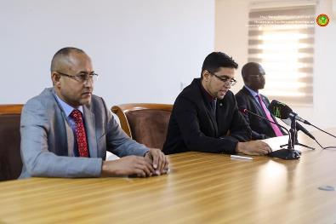
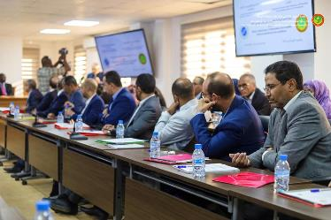
أنشطة وإنجازات المنظمة : الممكن الاستراتيجي الأوّل : أيكتو بيت الخبرة العربي للتمكين الرقمي
النشاط : مساندة فنية لفائدة الجمهورية الإسلامية الموريتانية
" خدمات الثقة الرقمية- 2024-"
بناءا على طلب من وزارة التحول الرقمي والابتكار وعصرنة الإدارة تقوم المنظمة بتنفيذ مهمة مساندة فنية في مجال انشاء البنى التحتية لخدمات الثقة الرقمية و تتمثل الخدمات في:
تطوير نموذج وطني تشغيلي للثقة الرقمي
تقديم الرأي الفني بالاستئناس بأفضل الممارسات و المعايير الدولية
تدريب و تكوين الكوادر
المشاركة في اجتماعات لجنة القيادة و اسنادها فنيا

Slide 18
التقرير الدوري عن أنشطة المنظمة العربية لتكنولوجيات الاتصال والمعلومات
الممكن الاستراتيجي الثاني : تعزيز الشراكة والتعاون

Slide 19
أنشطة وإنجازات المنظمة : الممكن الاستراتيجي الثاني : تعزيز الشراكة والتعاون
التعاون متعدد الاطراف
تتعاون المنظمة مع اتحاد ARISPA و الأكاديمية العربية للعلوم والتكنولوجيا والنقل البحري و الاتحاد العربي للاقتصاد الرقمي في تنفيذ مبادرة الحاضنة العربية لمشاريع الذكاء الاصطناعي
تتعاون المنظمة مع عدد من المؤسسات و المنظمات الإقليمية على غرار:
تحالف CAMP في مجال الامن السيبراني و هي شبكة إقليمية تظم ممثلين عن أكثر من 42 دولة ينشط في مجال دعم و بناء القدرات و المنظمة عضو في لجنته التنفيذية
قمة الانترنات العالميةWIC : المنظمة عضو في مجلس الإدارة إضافة الى أنها تشغل خطة رئيس لجنة الذكاء الاصطناعي و أيضا عضو في برنامج الأمن وحوكمة الذكاء الاصطناعي والصناعة

Slide 20
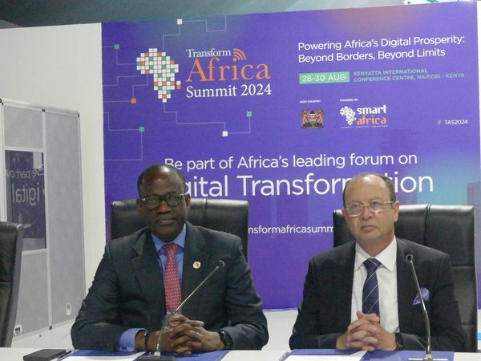
أنشطة وإنجازات المنظمة : الممكن الاستراتيجي الثاني : تعزيز الشراكة والتعاون
النشاط : تعزيز التعاون بين “أيكتو” و منظمةSMART AFRICA
على هامش انعقاد معرض جايتكس أفريقيا بمراكش بالمملكة المغربية، أمضت المنظمة العربية لتكونولوجيات الاتصال و المعلومات يوم 29 ماي 2024، اتفاقية تعاون مع تحالف SMART Africa.
في إطار هذه الاتفاقية اتفق الطرفان على الشراكة في مجال بناء القدرات في مجال التقنيات الحديثة من خلال مشروع سيتم تنفسذه بالشراكة بينهما. كما اتفق الطرفان على التباحث من أجل تنفيذ مشاريع أخرى ذات اهتمام مشترك.

Slide 21
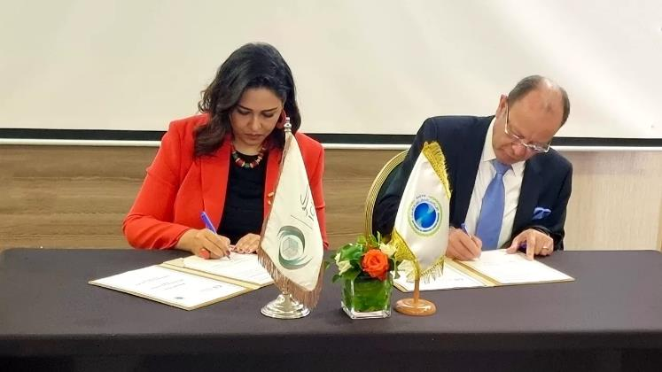
أنشطة وإنجازات المنظمة : الممكن الاستراتيجي الثاني : تعزيز الشراكة والتعاون
تعزيز التعاون بين “أيكتو” و منظمة الإيسيسكو
وقعت المنظمة العربية لتكنولوجيات الاتصال والمعلومات التابعة لجامعة الدول العربية ومنظمة العالم الإسلامي للتربية والعلوم والثقافة (إيسيسكو) اتفاقية تعاون لتعزيز الحوكمة الرقمية من خلال تطوير السياسات والاستراتيجيات، والتنسيق مع الدول الأعضاء لوضع آليات مشتركة لتطوير حلول لتحسين مستوى الخدمات الإلكترونية الذكية والاستباقية، ورفع وعي الشباب بآليات الابتكار والمتطلبات الرقمية لوظائف المستقبل والفرص التي ستوفرها تطبيقات التحول الرقمي.

Slide 22
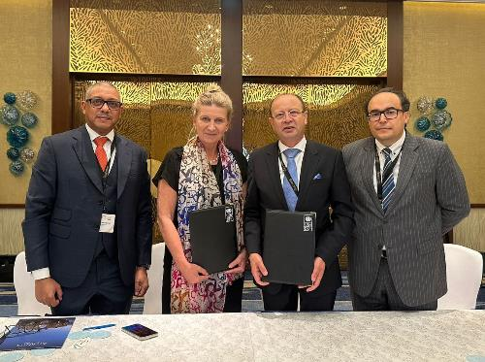
أنشطة وإنجازات المنظمة : الممكن الاستراتيجي الثاني : تعزيز الشراكة والتعاون
تعزيز التعاون بين “أيكتو” و برنامج الأمم المتحدة للانماء الاقتصادي
وقعت المنظمة العربية لتكنولوجيات الاتصال والمعلومات و برنامج الأمم المتحدة الإنمائي شراكة استراتيجية لتسخير التقنيات الرقمية لدفع عجلة التنمية المستدامة في الدول العربية. تحدد الاتفاقية مجالات التعاون الرئيسية حيث سيستفيد برنامج الأمم المتحدة الإنمائي المنظمة العربية لتكنولوجيات الاتصال والمعلومات من خبراتهما ومواردهما لريادة التنمية المستدامة من خلال الابتكار الرقمي في الدول العربية كجزء من مبادرة الرقمية من أجل التنمية المستدامة D4SD التي يقودها برنامج الأمم المتحدة الإنمائي مع العديد من الشركاء في المنطقة

Slide 23
التقرير الدوري عن أنشطة المنظمة العربية لتكنولوجيات الاتصال والمعلومات
اعتماد الرؤية الاستراتيجية للمنظمة
2030

Slide 24
- التحول الرقمي Transformation - التجديد الرقمي D-Innovation - الشمول الرقمي D-Inclusion - الثقة الرقمية D-Trust
رؤية شاملة للمستقبل الرقمي العربي
في ظل ما يشهده العالم من تحوّلات تكنولوجية/ رقميّة هامّة وفي إطار حرصها على التأقلم مع المتغيّرات العالمية والدفع نحو الاستفادة القصوى من التكنولوجيا لصالح الدول العربية والمواطن العربي، حرصت المنظمة في إعداد رؤيتها الاستراتيجية الجديدة 2030 على اعتماد رؤية شاملة لتطوير المستقبل الرقمي العربي.
رؤية 2030 – 3S Vision
رؤية 2023 – 4D Vision
- مستقبل رقمي ذكي Smart
- مستقبل رقمي آمن Secure
- مستقبل رقمي مستدام Sustainable

Slide 25
توجيه وتوحيد الجهود نحو تحقيق تطور رقمي يخدم المجتمع العربي بشكل شامل ومتوازن، من خلال الدمج الذكي للتكنولوجيا الذكيّة في جميع جوانب الحياة بطريقة تعزز الأمان والاستدامة و تؤسس لبناء سيادة وريادة رقميّة عربية.
الرسالة Mission

Slide 26
مستدام
الركائز الاستراتيجية strategic pillars
مستقبل رقمي عربي
آمن
ذكي

Slide 27
مستقبل رقمي مستدام
الغايات الاستراتيجية strategic TARGETS
مستقبل رقمي آمن
مستقبل رقمي ذكي
تأمين الاستدامة الرقمية
بناء الثقة الرقمية
تحقيق الريادة الرقمية
إن تحقيق الاستدامة الرقمية في العصر الرقمي الحديث تعتبر من أهم مقوّمات الرفاه والتقدم، ويتطلّب ذلك توفير فرص متساوية للجميع للوصول إلى التكنولوجيا والاستفادة منها وتقليص الفجوات الرقمية على جميع المستويات من جهة وضمان حسن استخدام وتوظيف التكنولوجيا الرقمية لبلوغ كل أهداف التنمية المستدامة من جهة أخرى.
إن نجاح التحوّلات التكنولوجية وتحقيق الريادة الرقمية في المنطقة العربية يعتمد بشكل كبير على عدة عوامل حيوية، ومن أهمّها الثقة الرقمية والأمن السيبراني. يجب أن تكون السلامة والأمن في صميم جهود بناء البنية التحتية الرقمية و تطبيقات التكنولوجيا في مختلف القطاعات من أجل تعزيز ثقة المستخدمين في الفضاء الرقمي العربي والعالمي
يعتبر تحقيق الريادة الرقمية للدول العربية أمرا حيويا واستراتيجيا وهو يرتبط ارتباطا وثيقا بالقدرة على التجديد والابتكار والنمو في المجال التكنولوجي و الرقمي. ويتمثل جوهر هذا التحدي في الاستفادة الذكية من التكنولوجيات البازغة والذكية من أجل بناء مستقبل رقمي مزدهر في المنطقة العربية

Slide 28
المنظمة العربية لتكنولوجيات الاتصال والمعلومات
^{www.youtube.com/channel/} ^{UCu9VEo9ao8Byxu-oWbEeJqQ}
^{www.aicto.org}
^{contact@aicto.org}
^{www.linkedin.com/company/aicto}
⁺²¹⁶ ⁷¹ ³²⁰ ⁷¹³
^{https://twitter.com/AICTO}
www.flickr.com/photos/aictoimages/
www.facebook.com/Arabictorganization/

